Slide 1

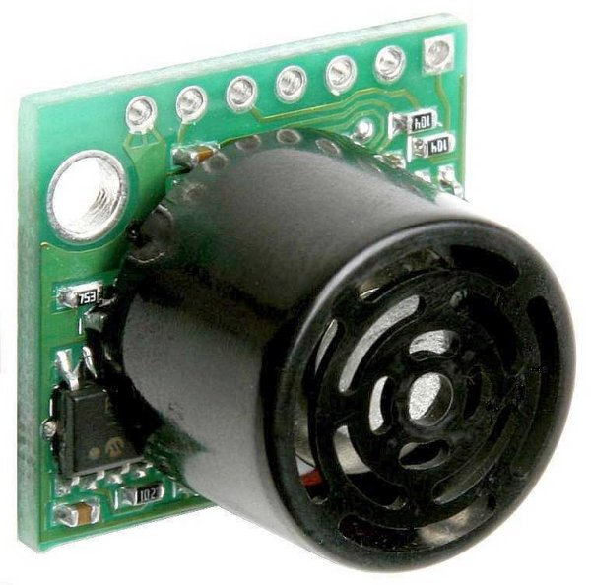
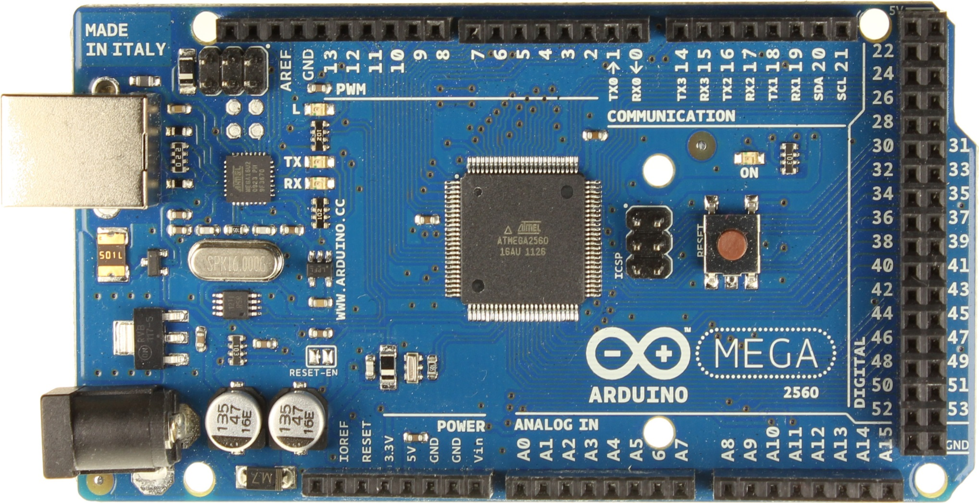
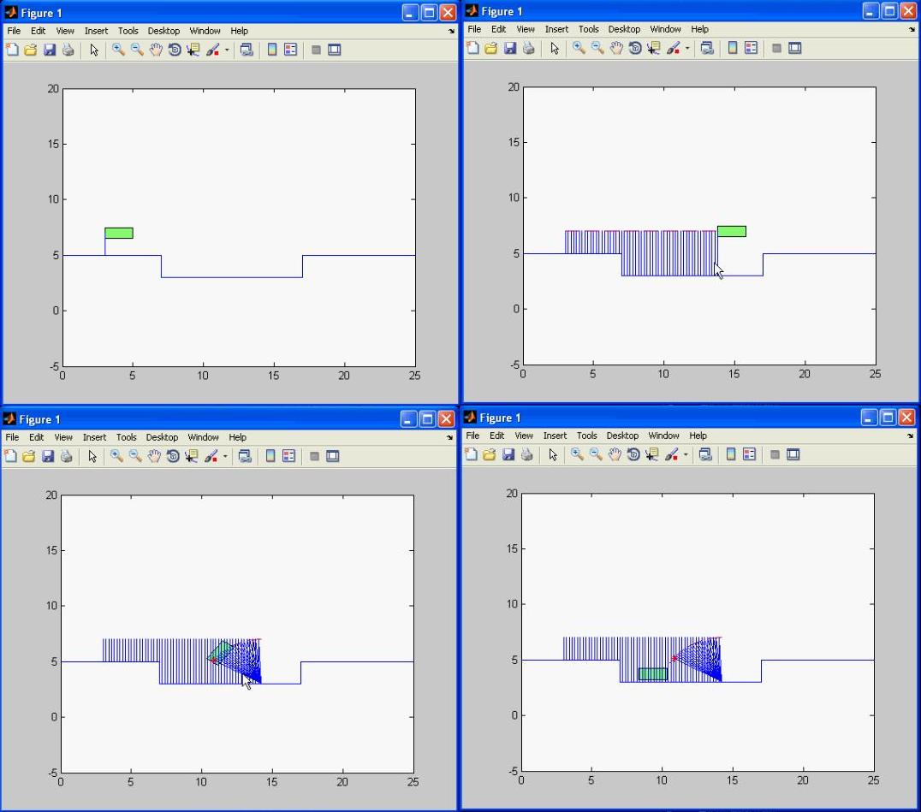
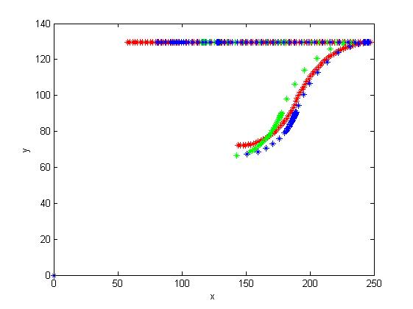
ALGORITMO DE ESTACIONAMENTO
PARA UM VEÍCULO AUTÔNOMO
Matheus de Lima Gomes
Agência Financiadora: CNPq
Orientador: Prof. Dr. Janito Vaqueiro Ferreira – Monitor: Olmer Garcia
Palavras-chave: arduino-veículo autônomo-balisa
INTRODUÇÃO
Pesquisas relacionadas com o desenvolvimento de robôs autônomos recebem grande destaque na atualidade. Sistemas mecânicos projetados para ter a capacidade de realizar tarefas sem a interferência humana, além de serem menos suscetíveis a erros, significando maior segurança na realização de operações de risco, viabilizam a realização de trabalho em ambientes hostis ao homem.
Esse projeto teve como objetivo contribuir com as pesquisas tocantes à mobilidade autônoma, trabalhando na simulação e desenvolvimento de um mecanismo para baliza de um veículo em escala reduzida, mecanismo o qual poderá ser usado como referência para implementação no veículo autônomo Fiat Punto, em desenvolvimento pelo Laboratório de Mobilidade Autônoma da faculdade de Engenharia Mecânica da Universidade Estadual de Campinas. Visando esse objetivo, após uma análise geométrica e dinâmica, o problema foi simulado, via MATLAB, e os resultados foram usados como referência para os testes com o veículo em escala.
Figura 1 – Sonar equipado no veículo
Figura 2 – Plataforma Arduino Mega 2560
METODOLOGIA
Para realizar a manobra de baliza, o primeiro procedimento é fazer com que o veículo identifique uma vaga grande o suficiente. Tendo identificado a vaga, o mesmo deverá fazer o cálculo da trajetória e definir o ponto final de parada, de forma a não ocorrer colisões. Ambos procedimentos podem ser definidos em função das dimensões do veículo.
Para a etapa inicial de identificação da vaga, o mesmo foi equipado com um sonar (figura 1). O sonar utilizado foi o LV – MaxSonar-EZ0, fabricado pela MaxBotix.
Para integrar o sonar com o veículo, bem como os sensores de deslocamento das rodas, e de esterçamento das mesmas (previamente instalados), foi utilizada a plataforma Arduino (MEGA 2560) (figura 2), através da qual os valores de leitura dos sensores são recebidos e interpretados.
Uma vez identificada a vaga com o comprimento adequado, a próxima etapa é estabelecer a trajetória para a manobra.
A trajetória a ser seguida pode ser definida apenas através da posição inicial (P1) e final (P2) da roda traseira direita do veículo. Seguindo a metodologia do algoritmo tomado como referência para a manobra (figura 3), a roda deverá percorrer seguimentos de duas circunferências.
A figura 4 mostra instantes da simulação: o início da manobra, a parada do veículo após identificar vaga apropriada, o ponto onde o ângulo de esterçamento do volante é atualizado para a segunda circunferência, e o fim da manobra.
Tendo a simulação sido realizada com êxito, o mesmo procedimento adotado foi adaptado para ser aplicado ao veículo em escala.
Figura 3 – Ilustração do algoritmo adotado para manobra
RESULTADOS
Para verificar a coerência dos resultados obtidos nas experiências realizadas com o veículo, foram avaliados os dados obtidos pelos sensores usados nas rodas, comparando-se o deslocamento na horizontal e na vertical com o modelo simulado.
A figura 5 ilustra os resultados obtidos, tendo a simulação como referência.
CONCLUSÃO
Como mostrado, os resultados obtidos foram relativamente próximos ao esperado, tendo como base a simulação realizada via MATLAB. Possíveis problemas estruturais do veículo, como o desalinhamento das rodas (visível na etapa de identificação da vaga), o fato de haver pequena variedade nas opções de velocidade do veículo (que acaba indo mais rápido, ou mais devagar do que o ideal, faltando um meio termo) e os erros inerentes aos sensores utilizados, são fontes de desvio do veículo em relação à trajetória idealizada teoricamente.
O sonar utilizado apresentou erros de leitura, sendo que valores incorretos da distância entre o veículo e o obstáculo surgiam eventualmente em meio aos dados corretos, o que fazia o veículo tomar decisões equivocadas na etapa de identificação da vaga, iniciando a manobra antes do esperado.
Figura 4 – etapas da manobra durante simulação
Figura 5- Comparação entre dois experimentos
(verde e azul) e a simulação (vermelho)
Ademais, o fato do ângulo de esterçamento máximo das rodas do veículo ser de apenas trinta graus, fez com que o mesmo tenha que percorrer uma distância horizontal grande em relação a casos reais de baliza, antes de iniciar a manobra.
Para corrigir esses desvios, possíveis soluções são o uso de sensores mais sofisticados com mecanismos de filtragem de dados inconsistentes, técnicas de controle para que o veículo possa corrigir o erro de trajetória, além de etapas intermediárias para ajustar o veículo à trajetória pré-definida. Usar mais sensores para monitorar o ambiente também permitiria ao veículo detectar obstáculos que eventualmente surjam durante a execução da manobra.
O objetivo primordial do projeto, desenvolver um mecanismo de baliza para um veículo autônomo, foi cumprido, e está em aberto para ser modificado e aperfeiçoado.

